Slide 1
Numération
N4
Lire et comprendre les fractions

Slide 2
Aujourd’hui, nous allons travailler en numération. Nous allons apprendre à lire, à comprendre et à représenter des nouveaux nombres : les fractions.

Slide 3
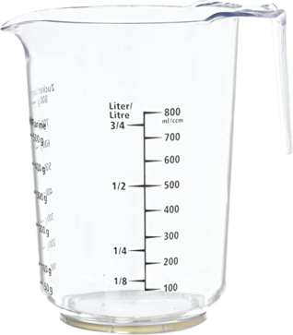
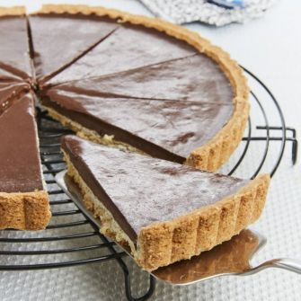
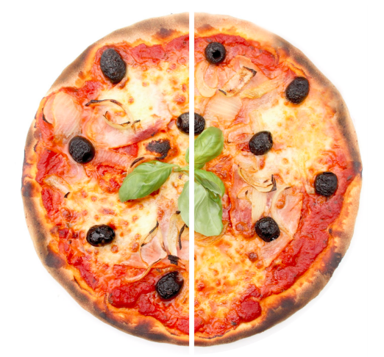
C’est quoi une fraction ?
Dans la vie courante, on utilise souvent des fractions :
6 heures 1/4
Couper un gâteau, c’est aussi faire des fractions !
½ litre
En français, fraction signifie « morceau » ou « partie ».
Ici la pizza (unité) est partagée en deux parts égales.
En mathématiques, on appelle fraction une part d'une quantité (unité) que l'on a coupée en parts égales.
Cette part est une fraction de la pizza.

Slide 4
C’est quoi une fraction ?
Montrons l'exemple avec une pizza, qui représente l'unité.
Tout d’abord, on coupe la pizza en 6 parts égales.

Slide 5
C’est quoi une fraction ?
Montrons l'exemple avec une pizza, qui représente l'unité.
Tout d’abord, on coupe la pizza en 6 parts égales.
Je prends une part de cette pizza.

Slide 6
C’est quoi une fraction ?
Montrons l'exemple avec une pizza, qui représente l'unité.
Tout d’abord, on coupe la pizza en 6 parts égales.
Je prends une part de cette pizza.
Il reste $\frac{5}{6}$ de la pizza.
Ma part représente $\frac{1}{6}$ de la pizza.

Slide 7
C’est quoi une fraction ?
Prenons un autre exemple.
Coupons la pizza en 4 parts égales.

Slide 8
C’est quoi une fraction ?
Prenons un autre exemple.
Coupons la pizza en 4 parts égales.
Je prends une part de cette pizza.

Slide 9
C’est quoi une fraction ?
Prenons un autre exemple.
Coupons la pizza en 4 parts égales.
Je prends une part de cette pizza.
Il reste $\frac{3}{4}$ de la pizza.
Ma part représente $\frac{1}{4}$ de la pizza.

Slide 10
Comment lire une fraction ?
$\frac{3}{6}$ se lit trois sixièmes.
On lit d’abord le chiffre du haut puis celui du bas suivi du suffixe -ième
$\frac{2}{8}$ se lit deux huitièmes. $\frac{3}{24}$ se lit trois vingt-quatrièmes
$\frac{1}{2}$ se lit un-demi $\frac{1}{3}$ se lit un-tiers
$\frac{1}{4}$ se lit un-quart
A apprendre par cœur !

Slide 11
Comment lire une fraction ?
Dans une fraction, le chiffre du haut est appelé le numérateur.
Le chiffre du bas est appelé le dénominateur. Il correspond au nombre total de parts dans une unité.
$\frac{3}{6}$
numérateur
(le nombre de parts que l’on prend).
dénominateur
(le nombre de parts que l’on fait dans l’unité).

